Slide 1
Обзор организации «DEVELOPER NET»

Slide 2
Содержание
Деятельность организации
Девиз
Структура организации
Генеральный директор
Доходы организации
Как добраться
Источники
Завершение

Slide 3
Деятельность организации
Наша организация занимается созданием и управлением специальными коворкингами для людей, занимающихся разработкой ПО. Мы предоставляем высококлассные помещения и оборудование для разработчиков.
К содержанию

Slide 4
Ваши удобство и продуктивность – наша забота
К содержанию

Slide 5
Структура организации
Отдел управления помещениями
CEO
Совет директоров
Отдел управления
Отдел технического обеспечения
Отдел программного обеспечения
К содержанию

Slide 6
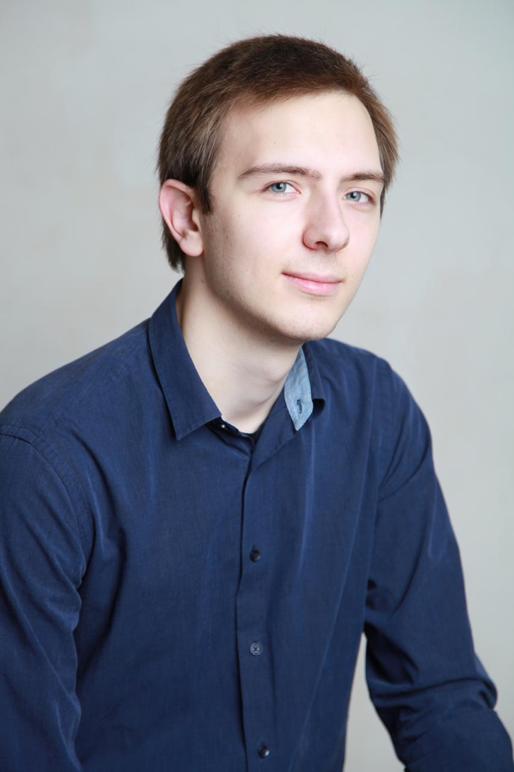
Нюхалов Денис
Генеральный директор
К содержанию

Slide 7
Доходы организации
К содержанию

Slide 8
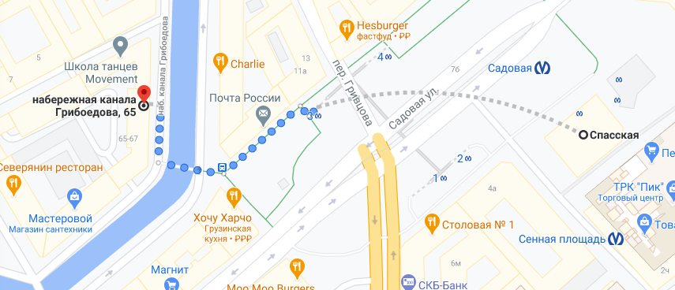
Как добраться
Наш главный офис располагается по адресу 190031, Санкт-Петербург, наб. канала Грибоедова, 65. Почта: info@dev.net
вы
К содержанию

Slide 9
Источники
https://www.google.com/maps
https://www.canva.com/
https://support.microsoft.com/ru-ru/powerpoint
К содержанию

Slide 10
Спасибо за внимание!
Ждем ваших коммерческих предложений. Будем рады сотрудничеству и свежим идеям!
К содержанию

